Slide 1
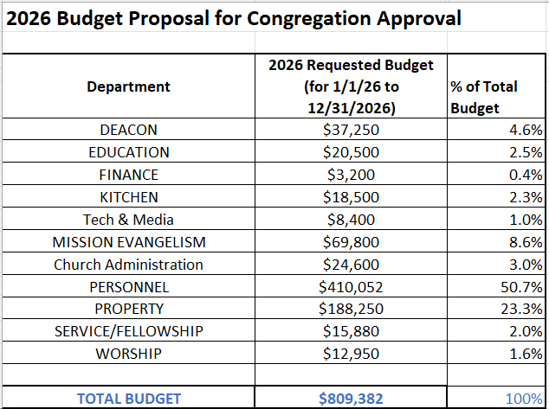

Slide 2

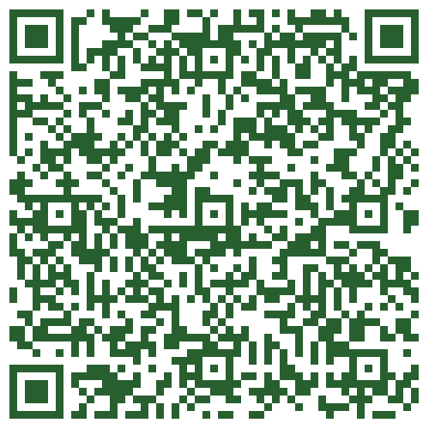
请会员用纸质票或扫码→
投票

Slide 3
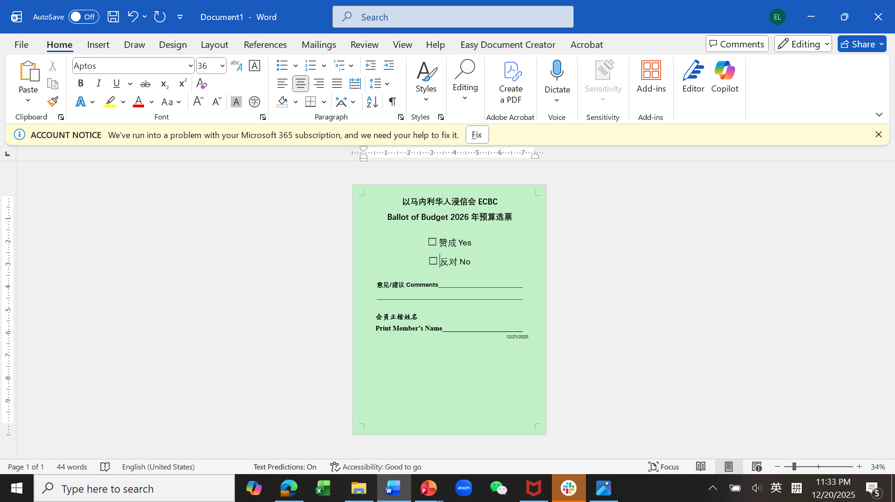

Slide 4

【报告Announcements】

Slide 5
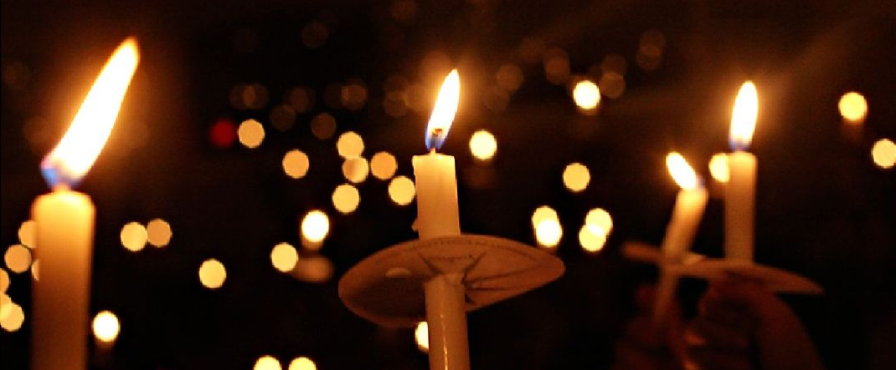
平安夜燭光敬拜和浸禮：本周三（12/24）晚7:30举行。
Christmas Eve Candlelight Worship & Baptism: 12/24 @7:30pm.

Slide 6
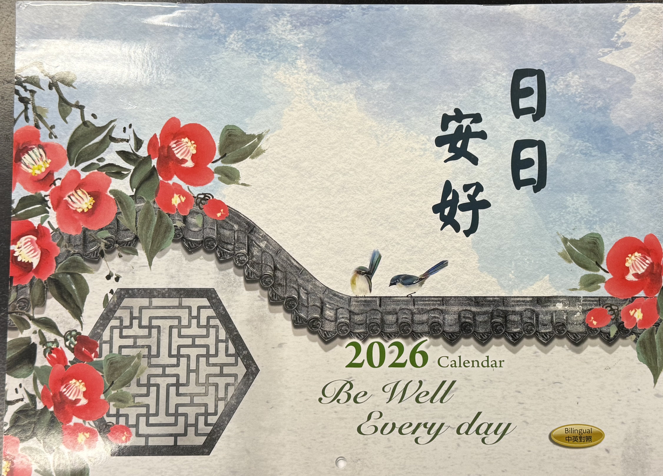
2026 Church Calendar
2026年教会挂历
在办公室门口,
请每家拿一本。
Please Take One
Per Family at the
Front Office.

Slide 7

【欢迎新来宾】

Slide 8

祝祷Benediction

